Slide 1
České rychlovlaky alias pendolíno
Aneb chytrá koupě českých drah

Slide 2
Definice pendolína
Co je to Pendolíno?
Kdo neví, co je pendolino: pendolino je dlouhá kovová roura, vycpaná nejmodernější technologií na světě, s koly dole, která stojí na kolejích a čeká, co bude.

Slide 3

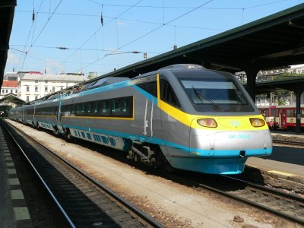
Pendolino v akci

Slide 4
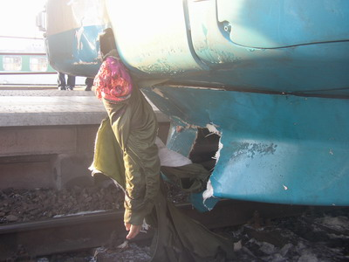
Pendolíno umí i ublížit…

Slide 5

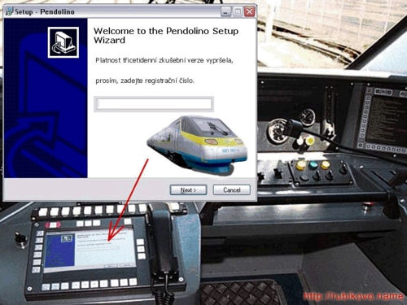
Instalační program pendolína:

Slide 6
A nakonec nějaké vtípky:
Zastaví Pendolino uprostřed pole. Chvíli se nic neděje a pak se z reproduktoru ozve naléhavý hlas: "Není mezi cestujícími přítomen programátor?"
Pendolino zastaví na trati a ozve se hlášení: Není prosím mezi cestujícími systémový inženýr?

Slide 7

Proč přestali počítače v pendolínu fungovat po měsíci provozu?
- Na počítačích byla nainstalována zkušební verze programu, co přestává fungovat po 30 dnech.
Jde babička podél kolejí, když přibrzdí pendolino a strojvůdce volá z okénka:
"Babi, nechcete svézt?"
"Ale děkuji panáčku, dneska pospíchám!!!"

